Slide 1
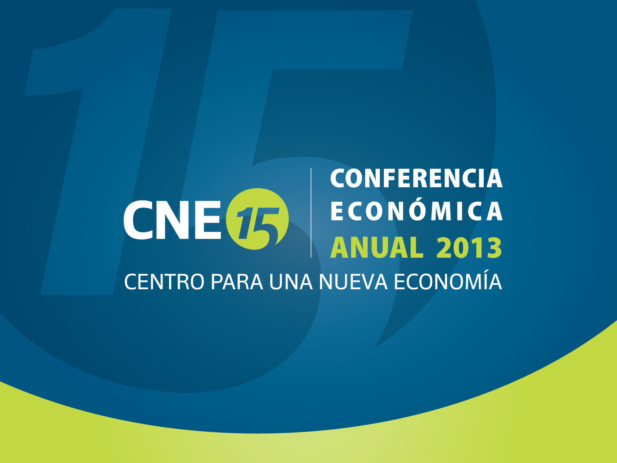

Slide 2
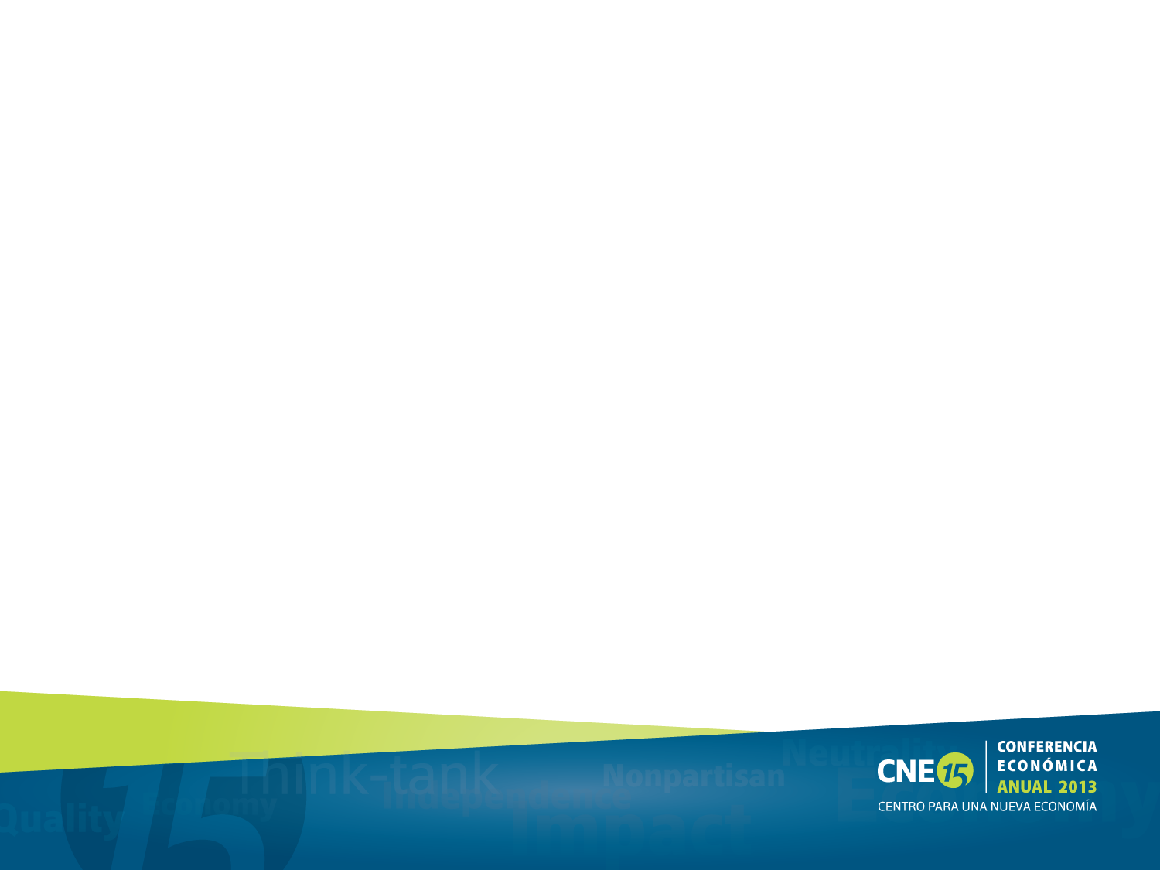
CONCERTACIÓN SOCIAL
CARACTERÍSTICAS Y RETOS
Sergio M. Marxuach
Director de Política Pública
Centro para una Nueva Economía
1 de marzo de 2013

Slide 3

La concertación social es un proceso de negociación formal entre el gobierno y representantes de varios grupos sociales, usualmente uniones laborales y organizaciones empresariales.
Definición:
Concertación
Social
Un modelo de gobernanza que se ha implementado en Europa, África, América Latina, y el Caribe para atender situaciones de crisis y establecer estrategias a largo plazo.
Gobierno
Uniones
Empresarios

Slide 4

Definición:
Concertación
Social
Consenso – Adoptar una decisión por común acuerdo entre una o más partes.
Usualmente basado en el denominador común menor.
N0 es
Convergencia – Punto(s) de concurrencia de las opiniones o ideas de dos o más personas o grupos.

Slide 5
Objetivo
de la
Concertación
El objetivo de la concertación es lograr un acuerdo conocido como pacto social.
Pacto Social – Un contrato formal de política pública, anunciado públicamente, sobre asuntos tales como leyes laborales, reforma de pensiones, niveles de inversión pública y privada, política industrial, impuestos, y otras políticas de bienestar social con miras a minimizar la desigualdad y la exclusión social. Su alcance puede ser amplio o limitado.
Esta definición excluye acuerdos puramente ceremoniales o simbólicos y acuerdos informales negociados en privado.

Slide 6
El análisis que presentamos aquí se basa en la investigación llevada a cabo por Sabina Avdagic, Martin Rhodes, y Jelle Visser – Social Pacts in Europe: Emergence, Evolution, and Institutionalization, (Oxford University Press, 2011)
Análisis del Proceso de
Concertación
Analizan la experiencia de 14 países miembros de la Unión Europea en los 90s. Siete de éstos firmaron pactos:
Italia, Irlanda, Portugal, Finlandia – Pactos amplios (salarios, impuestos, reforma laboral, red de apoyo social, etc.)
España – Pactos limitados (mercado laboral y reformas sociales)
Holanda y Bélgica – Pactos aún más limitados (relaciones obrero patronal)
Utilizan metodología de “fuzzy-set qualitative comparative analysis” diseñada para analizar muestras pequeñas con muchas variables

Slide 7

The advantage of collaborative governance in the social partnership model is its ability to increase the stakes for all participants by according each a role and a stake in attaining objectives, as opposed to government or the private sector going it alone.
Social partnerships can not only help countries through a crisis, but the gains secured through the partnership can help set a country on a path to sustained growth, while also allowing for self-renewal and the flexibility to respond to future challenges.
--Indianna D. Minto Coy, Social Partnerships and Development: Implications for the Caribbean (2011)
Concertación Social:
Modelo del
proceso
Condiciones Institucionales
Negociación
Institucionalización

Slide 8

Condiciones – Concertación Social
Carga
Económica
Gobierno
Electoralmente Débil
Centralización
Laboral
Déficits crónicos
Deuda/PNB > 60%
Desempleo > 10%
Inflación 5%+
Gobierno de coalición
Gobierno minoritario
Nivel intermedio de centralización
Todos los gobiernos que enfrentan problemas económicos difíciles eventualmente se ven forzados a implementar reformas significativas. Pero los gobiernos con mayorías electorales sólidas tienden a favorecer la implantación de soluciones unilaterales ya que perciben que no necesitan aliados para tener éxito, mientras que los gobiernos electoralmente débiles o inestables, por definición, no pueden imponer soluciones unilaterales y se ven obligados a buscar el apoyo de otros actores sociales fuera de su base política natural.

Slide 9

Condiciones – Concertación Social
en Puerto Rico
Carga
Económica
Gobierno
Electoralmente Débil
Fondo General –
déficit desde el 2000
2 de últimas 3 elecciones
decididas por < 1%
Desafiliación política
Deuda / PNB > 100%
Debilitamiento de los
partidos tradicionales
Tasa Desempleo 14%
Reducción en la
participación
Notes:
Votos por Gobernador
2000: 2,012,135
2012: 1,877,179
Diferencia: 134,956 (6.7%)

Slide 10

Seguridad
Condiciones – Concertación Social
en Puerto Rico
Salud
Ciudadanía
Educación
Bonistas
$70,000 MM
PNB PR$66,415MM
Infraestructura
Pensionados
$35,260 MM
AAA, AEE, ACT,
AP, ACAA
Insolventes

Slide 11
Condiciones para la concertación social se encuentran presentes en Puerto Rico
Condiciones –
Concertación
Social en
Puerto Rico
Sugerimos problema de los sistemas de retiro como tema para el primer proceso de concertación:
  Sistemas de retiro están en crisis
  El problema tiene dimensiones financieras, políticas, legales, y morales de una complejidad extrema
  Ningún partido o facción política tiene el poder necesario para imponer una solución unilateral
  Afecta a una gran parte de la población
  Solución requiere sacrificios de todas las partes afectadas

Slide 12
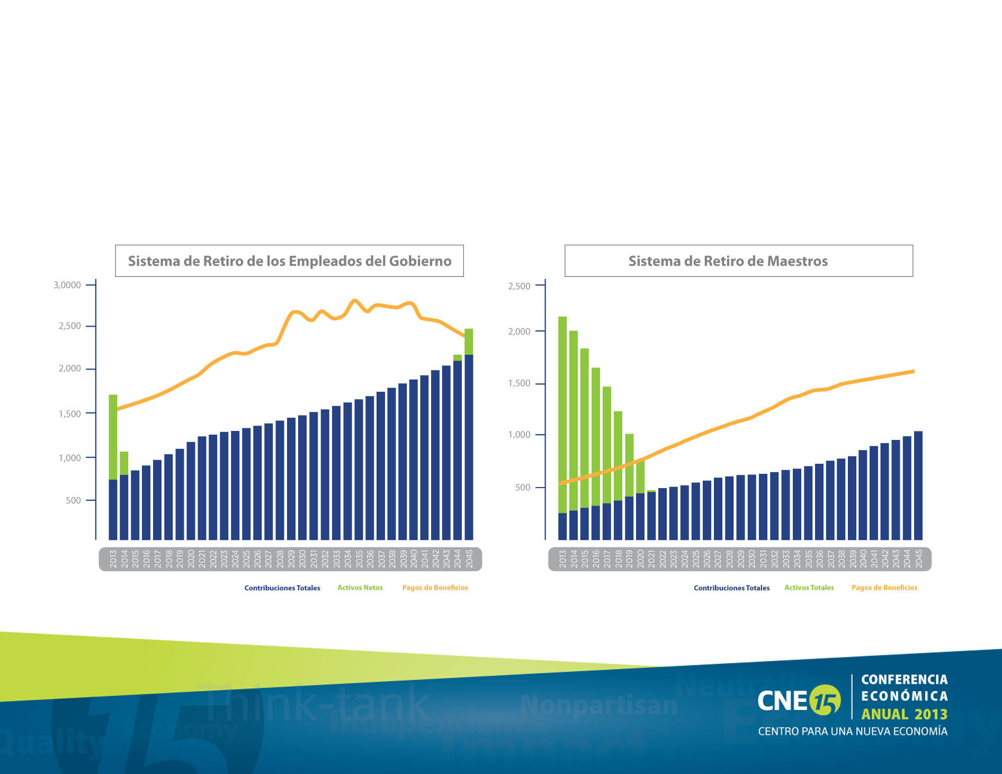
Los Sistemas se Están Quedando sin Recursos
Fuente: BGF

Slide 13
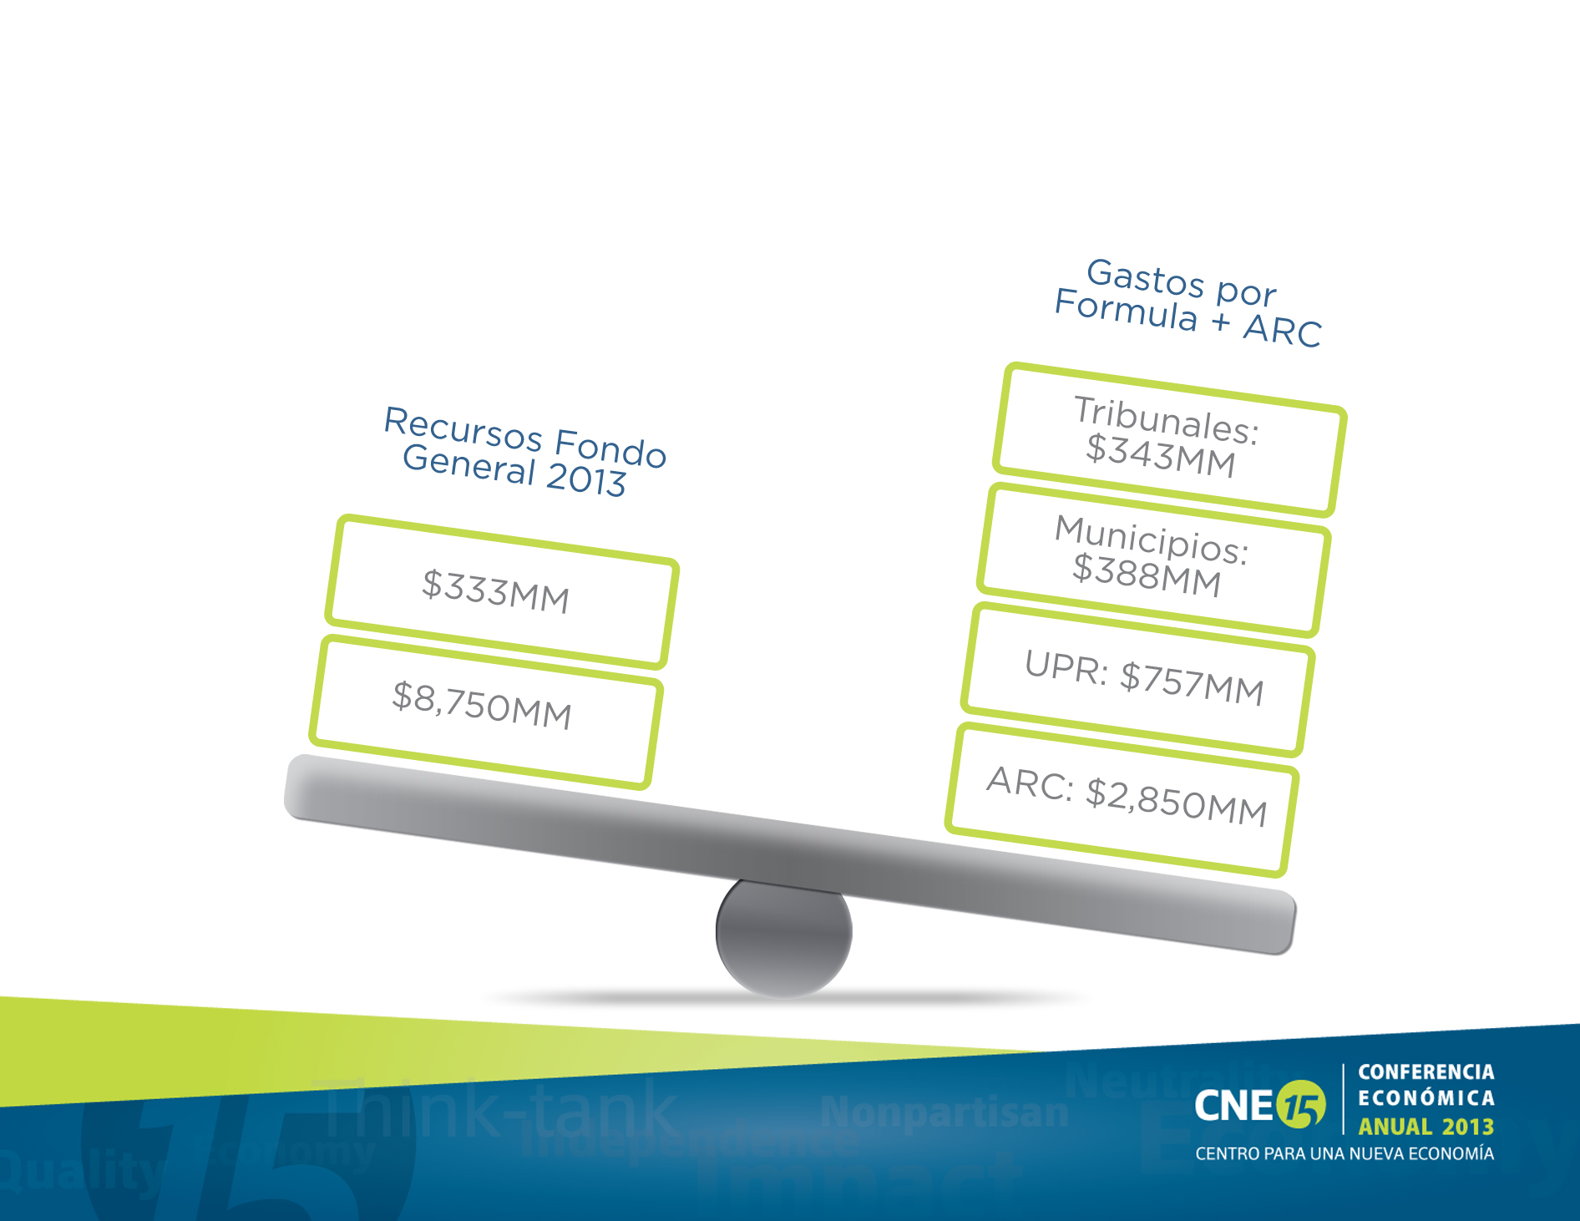
El Gobierno no Puede Hacer las Contribuciones Requeridas

Slide 14
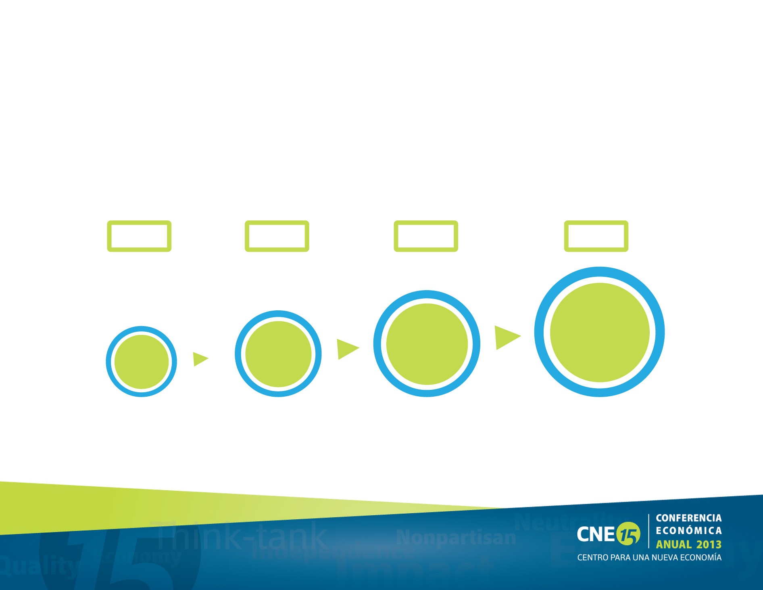
Costo Anual de los Sistemas
es Insostenible
Porción de cada dólar del fondo general dedicada a pagar pensiones:
2013
2018
2023
2030
33¢
41¢
7¢
14¢
Fuente: BGF

Slide 15

Concertación Social
en Puerto Rico
El éxito depende de la disposición de cada participante a ceder algo hoy para obtener beneficios a largo plazo “short-term pain for long-term gain”
Representantes
Pensionados
Gobierno
Pensiones
Recursos de
la Sociedad Civil
Uniones
Gubernamentales

Slide 16

Objetivo – Elaborar un Plan para los
Sistemas de Retiro
Viabilidad
Financiera
Credibilidad
Política
Largo Plazo

Slide 17
En el plano moral, se han hecho promesas a miles de personas quienes planificaron su retiro contando con una serie de beneficios.
Por otro lado, las generaciones jóvenes pueden argumentar que es injusto que tengan que pagar por los errores del pasado.
¿Cuál es la naturaleza de las obligaciones morales? ¿Estamos sujetos solamente a aquellas obligaciones morales que cada uno, en el ejercicio de su libertad, decide asumir?
O, ¿somos responsables por lo menos por algunas obligaciones que heredamos del pasado, por ejemplo, esta deuda de $35,000 millones con 300,000 personas?
¿Por qué
nos incumbe
a todos?

Slide 18
Locke, Kant, y Rawls: El individualismo moral es parte de su definición de la justicia. Somos responsables sólo por lo que hacemos nosotros mismos, no por las acciones de otras personas, o por eventos fuera de nuestro control.
Michael Sandel, Alisdair MacIntyre y otros argumentan, basándose en una tradición filosófica que se remonta a los tiempos de Aristóteles, que no es posible abstraerse de la polis a la hora de determinar en que consiste la justicia y la noción de una vida buena.
Mas aún, según esta escuela de pensamiento la reflexión moral requiere tomar en cuenta las relaciones y conexiones humanas que tiene cada persona.
¿Por qué
nos incumbe
a todos?

Slide 19
¿Por qué
nos incumbe
a todos?
De acuerdo con Alasdair MacIntyre (After Virtue, 1981):
“We all approach our own circumstances as bearers of a particular social identity. I am someone’s son or daughter, someone’s cousin or uncle; I am a citizen of this or that city, a member of this or that guild or profession; I belong to this clan, that tribe, this nation. Hence what is good for me has to be good for one who inhabits these roles.
As such I inherit from the past of my family, my city, my tribe, my nation, a variety of debts, inheritances, rightful expectations and obligations. These constitute the given of my life, my moral starting point. This is in part what gives my own life its moral particularity.”

Slide 20
El presidente Obama utilizó este argumento filosófico en su mensaje sobre el estado de la unión recientemente:
“We are citizens. It’s a word that doesn’t just describe our nationality or legal status…It captures the enduring idea that this country only works when we accept certain obligations to one another and to future generations; that our rights are wrapped up in the rights of others…”
¿Por qué
nos incumbe
a todos?

Slide 21
¿Por qué
nos incumbe
a todos?
Michael Sandel propone la siguiente síntesis de tres categorías de responsabilidad moral:
  Deberes Naturales: Tratar a los demás con respeto, hacer lo justo, etc. Estos deberes son universales y no requieren nuestro consentimiento pues se derivan de nuestra voluntad autónoma (Kant) o del contrato social (Rawls).
  Obligaciones Voluntarias: Son obligaciones morales particulares que asumimos voluntariamente hacia otras personas y requieren nuestro consentimiento.
  Obligaciones de Solidaridad: Son obligaciones particulares de responsabilidad moral que le debemos a aquéllos con quienes compartimos cierta historia o relación. No requieren de
  nuestro consentimiento pues su peso moral se deriva del hecho de que la historia de mi vida esta implicada en la historia de la vida de otros.

Slide 22
Se desataría crisis financiera en Puerto Rico
Gobierno tendría poco o ningún acceso a los mercados financieros tanto a vencimientos de corto como de largo plazo
Devaluación de bonos y obligaciones de PR de entre 30% y 50%
  Liquidez (líneas de repo/papel comercial) y solvencia (“mark to market”) de las instituciones financieras y compañías de seguro en PR podrían ser afectadas adversamente
  ¿Contagio a través de instrumentos derivados?
Aumento en las tasas de interés, contracción masiva del crédito
Aumento en las quiebras, tasa desempleo >20%
Disturbios sociales, protestas, macanazos, gas pimienta, sangre en las calles
Aumento en la emigración, mayormente jóvenes profesionales
Análisis Utilitario – Consecuencias de
Una Degradación a Nivel “Chatarra”

Slide 23
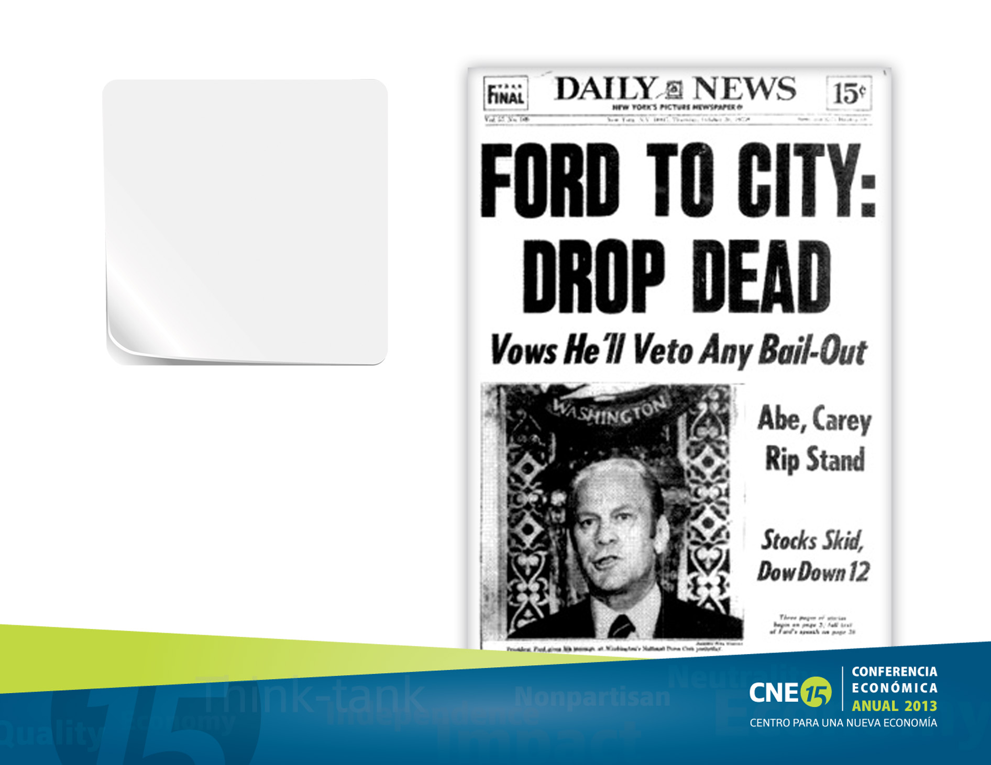
Nadie nos va
a Rescatar…
Notes:
Primera Plana del New York Daily News del 30 de octubre de 1975

Slide 24
Tenemos que Tratar Algo Nuevo:
Vamos Camino a ser el Detroit
del Caribe…
No one cared much about Detroit until the Dow collapsed in 2008…
Suddenly the eyes of the nation turned back upon this postindustrial sarcophagus, where crime and corruption and mayhem played themselves out in the corridors of power and on the powerless streets…
Detroit, which once led the nation in home ownership, is now a foreclosure capital. Its downtown is a museum of ghost skyscrapers. Trees and switch grass and wild animals have come back to reclaim their rightful places. Coyotes are here…

Slide 25
Tenemos que Tratar Algo
Nuevo:
Vamos Camino a ser el Detroit
del Caribe…
Once the nation’s richest city, Detroit is now its poorest. It is the country’s illiteracy and dropout capital, where children must leave their books at school and bring toilet paper from home. It is the unemployment capital, where half the adult population does not work a consistent job.
There are firemen with no boots, cops with no cars, teachers with no pencils, city council council members with telephones tapped by the FBI, and too many grandmothers with no tears left to give.
– Charlie LeDuff, Detroit: An American Autopsy (2013)

Slide 26
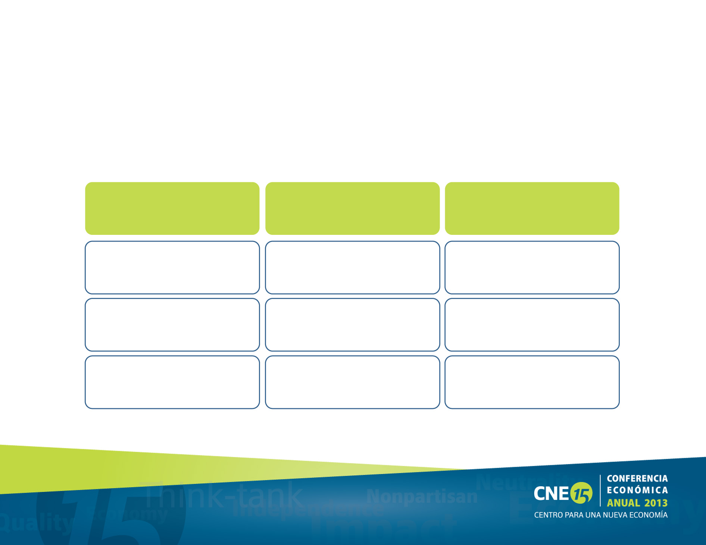
…o es que ya estamos ahí?
Detroit
Puerto Rico
Tasa de Pobreza
40.9%
45.6%
Tasa de Desempleo
10.8%
14.0%
Tasa de Empleo
37.4%
34.3%

